Slide 1
QULAQCIQ FİBRİLYASİYASI VƏ ONKOLOJİ XƏSTƏLİKLƏR
SARA BAYRAMZADƏ
Azərbaycan Tibb Universiteti, Tədris Cərrahiyyə Klinikası
25.09. 2022,Quba

Slide 2
XƏRÇƏNG xəstəliyi yetkinlərdə ÜİX sonrası ikinci ölüm səbəbidir
Son illərdə xərçəng əleyhinə aparılan kimyəvi dərman müalicələrinin proqressiv olaraq inkişafı xərçəng xəstələrinin sağqalmasını artırsada, paralel olaraq əlavə təsirlərə bağlı xəstəlik və ölüm faizləri artmaqdadır.

Slide 3
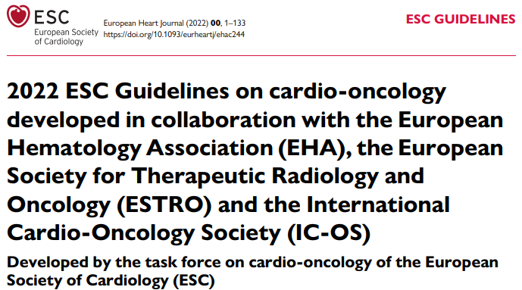
KARDİOONKOLOGİYA
SON İLLƏRDƏ
AKTUALDIR!!!

Slide 4
KV ağırlaşmalar
Sol mədəcik disfunksiyası və ürək çatışmazlığı
Koronar arteriya xəstəliyi
Qapaq xəstəlikləri
Aritmiya
Hipertoniya xəstəliyi
Tromboembolik xəstəliklər
Periferik damar xəstəliyi və İnsult
Pulmonar Hipertenziya
Perikardial ağırlaşmalar

Slide 6
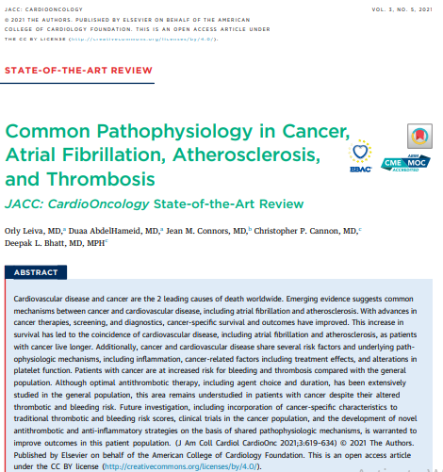

Slide 7
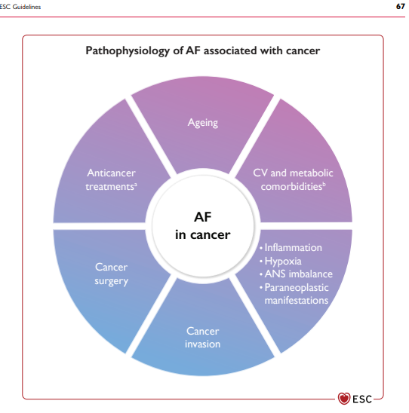

Slide 8
Xərçəng x-də AF yaranması riski artmaqdadır.
Xərçəng x-də artmış inflamasiya mediatorların AF yaranmasına təsirinin olduğu bildirilmişdir
Chu G, versteeg HH, verschoor AJ, Trines SA, Hemels MEW, Ay C, et al. Atrial fibrillation and cancer -an unexplored field in cardiovascular oncology. Blood Rev. 2019;35:59-67. 20.
Nattel S, Burstein B, Dobrev D. Atrial remodeling and atrial fibrillation: mechanisms and implications. Circ Arrhythm Electrophysiol. 2008;1(1):62-73.
Hu YF, Chen YJ, Lin YJ, Chen SA. Inflammation and the pathogenesis of atrial fibrillation. Nat Rev Cardiol. 2015;12(4):230-43.

Slide 9
Bir çox KT dərmanlarının Na, K və Ca ion kanalları ilə elektrofiziolojik remodelingə yol açmasının AF etiolojisinde rol oynadığı düşünülmektedir.
Bu dəyişikliklər, atrial hüceyrələrdə aksion potansialı və refrakter periodun qısalmasına yol açaraq AF-ə səbəb ola bilmekdədir.
ang X, Li X, Yuan M, Tian C, Yang Y, Wang X, et al. Anticancer therapy induced atrial fibrillation: electrophysiology and related mechanisms. Front pharmacol. 2018;16;9:1058.

Slide 10
28.333 xəstənin alındığı geniş bir Danimarka təd-da, ümumi populyasiyaya nisbətdə kolorektal xərçəng qoyulan x-də diaqnozdan sonrakı 90 gün içində AF ehtimalı daha sıx olduğu görülmüşdür.
Süd vəzi CR, kolorektal CR və hematoloji malignitələrin hamısı artan AF nisbəti ilə əlaqəlidir.
Erichsen R, Christiansen CF, Mehnert F, Weiss NS, Baron JA, Sorensen HT. Colorectal cancer and risk of atrial fibrillation and flutter: a population-based case-control study. Intern Emerg Med. 2012;7(5):431-8.
Lee DH, Chandrashekhar S, Fradley MG. Electrophysiologic complications in cancer patients. Methodist Debakey Cardiovasc J. 2019;15(4):282-8.

Slide 11
Xərçəng x-də ağrı, emosional və ya fiziki stressə bağlı avtonom sinir sistemində yaranan dəyişikliklər, metabolik dəyisikliklər, maye-elektrolit disbalansı və yanaşı infeksiyalar AF-ni indukləyə bilər.
Eyni zamanda xərçəng, kardiak toxumadan kökən alaraq və ya ürək və qonşu toxumalara metastaz verərək AF-ni indükləyə bilər.
Chen pS, Chen LS, Fishbein MC, Lin SF, Nattel S. Role of the autonomic nervous system in atrial fibrillation: pathophysiology and therapy. Circ Res. 2014;114(9):1500-15.
Knur R, Özse J. Left atrial myxoma in a patient with paroxysmal atrial fibrillation. Herz. 2015;40(3):228-30.
Mahmood MM, Wynn NN, Sanderson S, Junejo S. A left atrial mass in a patient with atrial fibrillation and previous renal cancer. BMJ Case Reports. 2013;2013:bcr2013009883.

Slide 12
Cerrahi müalicə alan xərçəng x-də postoperativ AF önəmli bir ağırlaşmadır və ən az 10 %da görülməkdədir.
Xronik limfositar leykoz(XLL) kimi bəzı xərçəng x-nin müalicə öncəsində belə AF gəlişmə riskinin artmış olduğu unudulmamalıdır.
Yeni 2.444 XLL xəstəsi üzərində aparılan bir tədqiqatda xəstələrin 6.1%-ində AF aşkarlanmışdır.
Imperatori A, Mariscalco G, Riganti G, Rotolo N, Conti v, Dominioni L. Atrial fibrillation after pulmonary lobectomy for lung cancer affects long-term survival in a prospective single-center study. J Cardiothorac Surg. 2012;10;7:4.
Chin JH, Moon YJ, Jo JY, Han YA, Kim HR, Lee EH, et al. Association between postoperatively developed atrial fibrillation and longterm mortality after Esophagectomy in Esophageal Cancer patients: an observational study. pLoS One. 2016;11(5):e0154931.

Slide 13
Xərçəng x-də AF yaranması artmış mortallıq ile birlikdədir.
Qida borusu CR səbəbi ilə özofajektomi edilən 583 x-lə aparılan bir tədqiqatda postoperativ təqibdə AF yaranan x-in 1 illik və uzun dövrdə daha azalmış yaşama sahip olduğu görülmüşdür
Ağciyər xərçəngi səbəbi ilə pulmonar lobektomiya olunan xəstələrlə aparılan bir tətqiqatda; prospektiv təqibdə AF görülən x-in uzunmüddət sağ qalması daha az görülmüşdür.

Slide 15
İbrutinib, melfalan və antrasiklinlər kimi bəzi KT bağlı AF görülme insidansı 10 %-un üzərinə çıxa bilir.
Feliz v, Saiyad S, Ramarao SM, Khan H, Leonelli F, Guglin M. Melphalan-induced supraventricular tachycardia: incidence and risk factors. Clin Cardiol. 2011;34(6):356-9.
Singla A, Hogan WJ, Ansell SM, Buadi FK, Dingli D, Dispenzieri A, et al. Incidence of supraventricular arrhythmias during autologous peripheral blood stem cell transplantation. Biol Blood Marrow Transplant. 2013;19(8):1233-7.

Slide 16
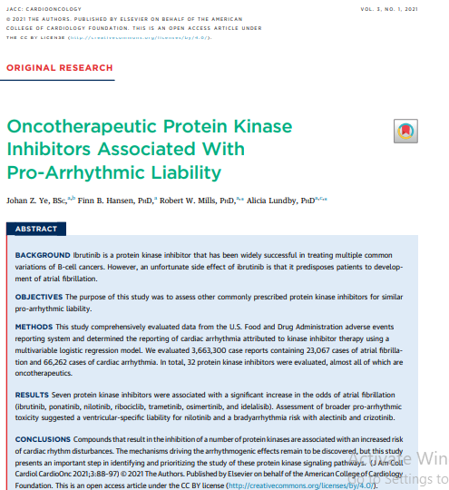

Slide 17
İbrutinib
İbrutinib, XLL və digər hematoloji malignitələrdə təsdiq olunmuş oral bir Bruton tirozinkinaza (BTK) inhibitorudur.
İbrutinib, AF yaranması üçün bir risk faktorudur.

Slide 18
Doksorubisin
SÜD vəzi CR, sarkoma və limfoma daxil olmaqla fərqli malignitələrin müalicəsində sıx ist. olunan antrasiklin ilaçlardan biridir.
Bəzı tədqiqatlarda antrasiklin ist.olunan xəstələrdə 50%-ə qədər AF insidansı bildirilmişdir
Mazur M, Wang F, Hodge DO, Siontis BL, Beinborn DS, villarraga HR, et al. Burden of cardiac arrhythmias in patients with anthracycline-related cardiomyopathy. JACC Clin Electrophysiol. 2017;3(2):139-50.

Slide 19
Melfalan
Alkilləyici vasitələr, sümük iliyi və kök hüceyrə nəqli öncəsində sıx ist.ed.
Melfalan istifadəsinin ən yaygın yan təsirlərindən biri AF-dir.
Melfalan ist.edilən x-də 20% qədər AF yarandığı bildirilmişdir.
Fatema K, Gertz MA, Barnes ME, Eisinger AD, Ness SA, Gersh BJ, et al. Acute weight gain and diastolic dysfunction as a potent risk complex for post stem cell transplant atrial fibrillation. Am J Hematol. 2009;84(8):499-503.

Slide 20
İmmunoterapiya
Orqanizmin İmmun sistemini xərçəng hüceyrələrinə qarşı istifadə edərək təyin olunan yeni xərçəng müalicəsidir.
İmmunoterapiya alan x.x-də AF təxmini %7 olaraq bildirilmişdir.
Vaskulyar endotelial böyüme faktoru inhibitoru olan sorafenib renal hüceyrəli karsinom daxil birçox x-i müalicəsində için ist.edilir. Sorafenib alan x-in 5 %-ində AF görüldüğü bildirilmişdir.
hite RL Jr, Schwartzentruber DJ, Guleria A, MacFarlane Mp, White DE, Tucker E, et al. Cardiopulmonary toxicity of treatment with high dose interleukin-2 in 199 consecutive patients with metastatic melanoma or renal cell carcinoma. Cancer. 1994;15;74(12):3212-22. 40. petrini I, Lencioni M, Ricasoli M, Iannopollo M, Orlandini C, Oliveri F, et al. phase II trial of sorafenib in combination with 5-fluorouracil infusion in advanced hepatocellular carcinoma. Cancer Chemother pharmacol. 2012;69(3): 773-80.

Slide 21
Müalicə

Slide 22
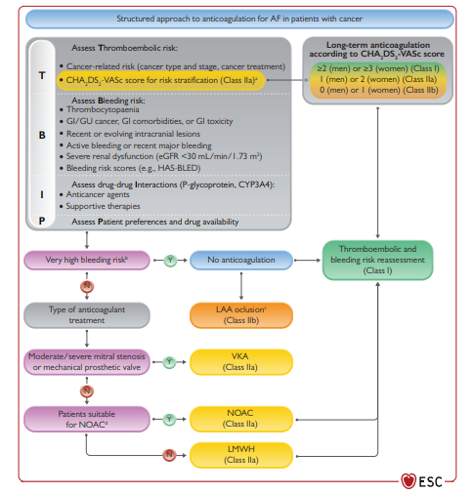

Slide 23
Xərçəngli x-də AF müalicəsində xərçəng olmayan x-lərlə eyni protokoller tətbiq olunur. Lakin müalicə bu x-də olduqca çətin ola bilir.
AF’yi kontrol etmək və normal sinüs ritminin davamı üçün verilən bir çox dərmanla, xərçəng müalicələri arasında ciddi dərman qarşılıqlı təsiri ola bilməkdədir.
Həm xərçəng x-də yanaşı olaraq trombositopeniya və anemiya səbəbiylə antikoaqulyasiya əks göstəriş ola bilər.
Antikoaqulyant müalicə alan xəstələrdə trombositopeniya yaranması zamanı qanama riski artmaqdadır.
Trombositopeniya səbəbiylə antikoaqulyasiyanın keçici dayandırılmasının risk-fayda nisbəti, xərçəngli Af x-də net deyildir.
viganego F, Singh R, Fradley MG. Arrhythmias and other electrophysiology issues in cancer patients receiving chemotherapy or radiation. Curr Cardiol Rep. 2016;18(6):52.
Figueroa R, Alfonso A, López-picazo J, GilBazo I, García-Mouriz A, Hermida J, et al. Insights into venous thromboembolism prevention in hospitalized cancer patients: lessons from a prospective study. pLoS One. 2018;2;13(8):e0200220.
Leader A, Ten Cate H, Spectre G, Beckers EAM, Falanga A. Antithrombotic medication in cancer-associated thrombocytopenia: current evidence and knowledge gaps. Crit Rev Oncol. Hematol. 2018;132:76-88.

Slide 24
Embolik Riski necə təyin edək?
AF’də embolik riskin təyini məqsədilə CHA2DS2- VASc skorlaması istifadə edilməkdədir.
Xərçəng də AF kimi protrombotik bir xəstəlikdir.
Xərçəngdə protrombotik faktorların yüksək konsentrasiyasina və/ və ya əlavə olaraq, KT dərmanlarının trombotik riski artırdığı bilinməkdədir.
Özəlliklə CHA2DS2-VASc skoru 0 olan AF və x.x-də antikoaqulyant müalicə dəyərləndirilməsində xərçəngin əlaqəsiz bir risk faktoru oldugu bilinməməkdədir

Slide 25
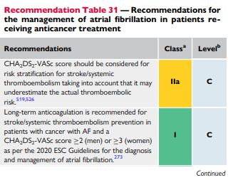

Slide 26
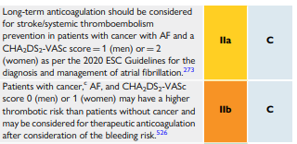

Slide 27
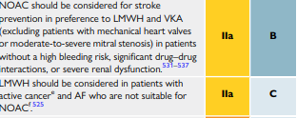

Slide 28
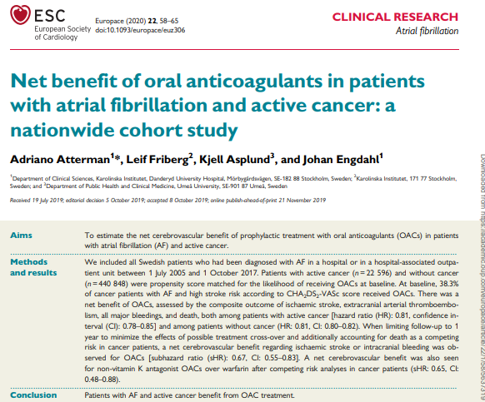

Slide 29
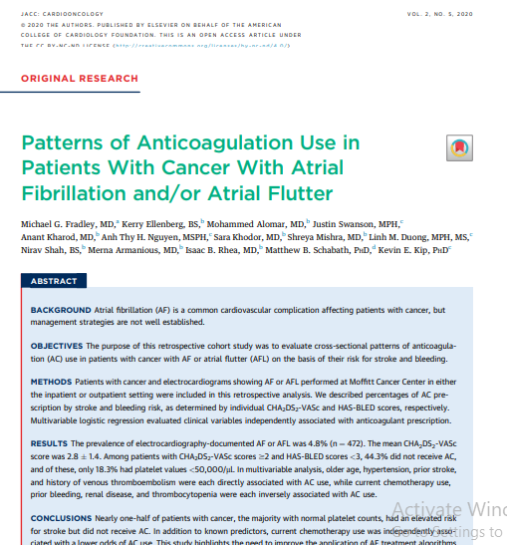

Slide 30
Antikoaqulyasiya?
Antikoaqulyant müalicə olaraq VKA və ya YOAK ist.edilə bilər.
Trombotik riskləri--- CHA2DS2-VASc risk skorlarının istifadə edilir.
Apiksaban ilə müalicə edilən AF’li və aktiv x.x-də, VKA ilə müalicə edilənlərə görə insult, SE, miokard infarktı ve ölüm olmaqla nəticə aşağı görülmüşdür.
Edoksabanın, varfarinə nisbətən iskemik insult, SE və miokard infarktı kimi nəticələrdə 46%-lık bir risk azalması gösterilmişdir

Slide 31
HAS-BLED ≥3 olan x-də antikoaqulyant istifadəyə bağlı qanama riski artmaqdadır.
Yenə de yüksək HAS-BLEDi olan x-də umimiyyətlə antikoaqulyant müalicənin kəsilməməsi tövsiyə edilir. Ancaq bu x-də qanama risk faktorlarının düzəldilməsi və x-in qanama yönündən yaxın təqibi tövsiyə edilir. Bu x-də AT fayda ve zərərı yaxsi müzakirə edilərək müalicəyə qərar verilməlidir.
ORBIT-AF, ENGAGE-AF TIMI 48 və ROCKET AF tədqiqatlarında, aktif və ya keçirilmiş xərçəngi olan AF x-in daha yüksək major qanama riski olduğunu göstərməkdədir

Slide 32
NOAK yoxsa VKA?
Xərçəngli AF x-də qanama riskinin NOAK’lar və VKA arasında fərqlilik göstərib göstermediyi bilinmir.
NOAK’larla aparılan RKÇ’larda aktif malignite olan və ya qısa yaşam gözləntisi olan xəstələr tədqiqat kənarında tutulmuşdur. Bu tədqiqatlarda xəsçəngli AF x-də NOAK’lar ilə VKA’ların güvənlik nəzərindən bənzər olduğu gösterilmiştir.
2 RKÇ’də, rivaroksaban vəya edoksaban ilə müalicə edilən venöz tromboemboli (VTE)’si olan gastrointestinal x-li x-də, Xmolek. heparin ile müalicə edilenlere nisbətən artmış qanama riski gösterilmişdir

Slide 33
YOAK’lar varfarin kimi sıx izləm gərəkməkdə , önəmli dərman qarşılıqlı təsiri ola bilir.
Permeabilite glikoproteinini (P-gp) və ya sitokrom P450 (CYP3A4) sistemini indukləyən və ya inhibə edən KT eynizamanlı YOAK istifadəsində diqqətli olunmalıdır.
VKA ist.edilən x-də INR il izlem mümkün olduğu üçün bəzi x-də VKA seçim ola bilər,sitokrom P450 sistemindeki fərqli fermentlərin (CYP2C9, CYP3A4, CYP1A2, CYP2C19) VKA metabolizmasından istirak etməsi səbəbi ilə də VKA ile müxtəlif KT dərmanları arasında dərman qarsiliqli təsiri ola bilər.
Bütün YOAK’lar P-glikoprotein (P-gp) sistemi ile əlaqəlidir. YOAK’lar sitokrom P450 (CYP) sistemindən dəyişkən nisbətdə metabolizə olmaqdadırlar.

Slide 34
Antikoaqulyasiya verilərkən həm xərçəng həm də AF x-də sıx görülə bilən böyrək çatışmazlığı, qanama riskini artıra bilər.
BÇ səbəb---KT-ə bağlı nefrotoksiklik(Sisplatin, radyolojik kontrast vasitələr, QSİƏD), xərçəngə bağlı dehidratasiya (qusma, ishal), böyrəyin infiltrasiya və ya paraneoplastik sendromlar .
BÇ yaranması və uygunsuz dozalama; yetərsiz antikoaqulyasiyaya və ya yüksək dərman konsentrasiyalarının görülməsinə yol açaraq tromboemboliya və ya qanama riskini artlra bilər.

Slide 35
DMAH
XX-də KMAH-in AF’nin tromboemboliya profilaktikasında limitli məlumat vardır.
Bir qismi varfarin alan x-in əməliyyatdan öncə DMAH ilə köprü müalicədən elde edilmiştir ki 3 qat qanama

Slide 36
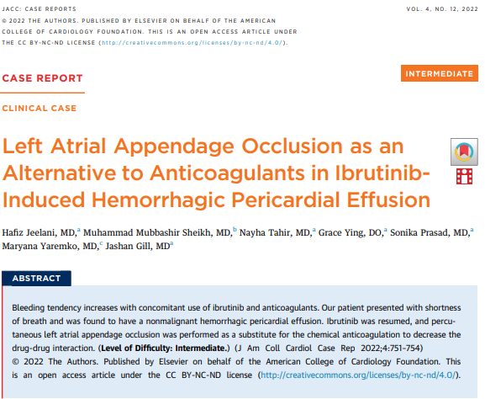

Slide 38
LAA okkluziyası və bağlanması
Oral antikoaqulyasiya verilə bilməyən AF x-də perkütan yolla LAA okluziyası insult riskini azaltmak uçün ist edilir.
LAA bağlanması uğurlu nəticə yüksəkdir və ağırlaşma azdır.

Slide 39
İsemik insult riskinin yüksək olması səbəbi ilə antikoaqulyant müalicə göstərisi olan qanama anamnezi olanlarda (gastrointestinal qanama, intrakranial qanama, təkrarlı minor qanamalar), və ya qanama riski yüksək olan (XBÇ irəli mərhələ, irəli qaraciğer yetmezliyi, myelodisplaziya, trombositopeniya) xərçəng x-də LAA bağlanması bir müalicə seçimi olaraq düşünülə bilər

Slide 41
AF, aktiv olaraq KT alan və x-dən sağalanlarda morbiditənin əsas səbəblərindəndir.
Xərçəng x-də AF yaranması artmış mortallıq ilə birlikdədir.
KT və RT-nın aritmik təsiri vardır.
Xərçəngin özü də aritmogenik bir hal yarada bilər.
Aritmiyalar, KT dərman təsirindən başlaya bildiyi kimi KT-nın kardiotoksik əlavə təsirlərinə(SMSD,SMDD, işemiya, arterial hipertenziya) bağlı olaraq da yarana bilər.
Xərçəng və atrial fibrilyasiya (AF) ortaq etioloji ve komorbiditələri paylaşan xəstəliklərdir.
AF müalicəsi xərçəng x-də olduqca çətin ola bilir.
Xərçəngli x-də KT rejimləri ilə antikoaqulyantlar arasında dərmanların qarşılıqlı təsirinin ola bilmə ehtimalı vardır.
TEAM ilə birgə qərar verilməlidir.

Slide 42
Diqqətinizə görə minnətdaram!

